Slide 1
我的动物朋友

Slide 2
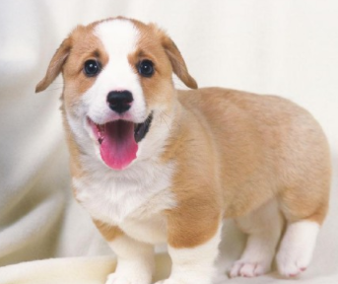
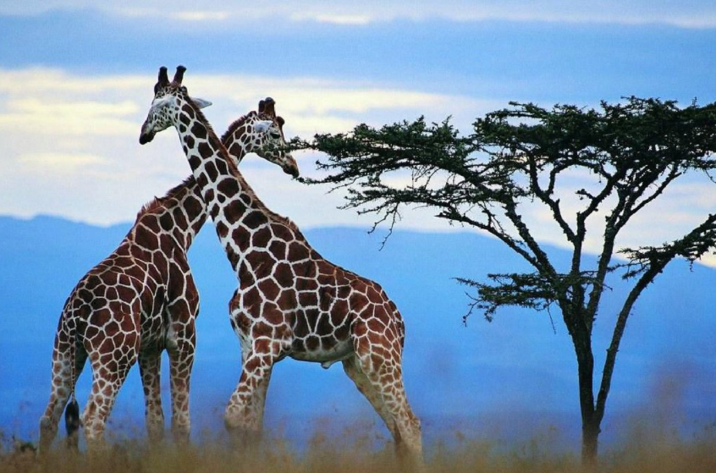
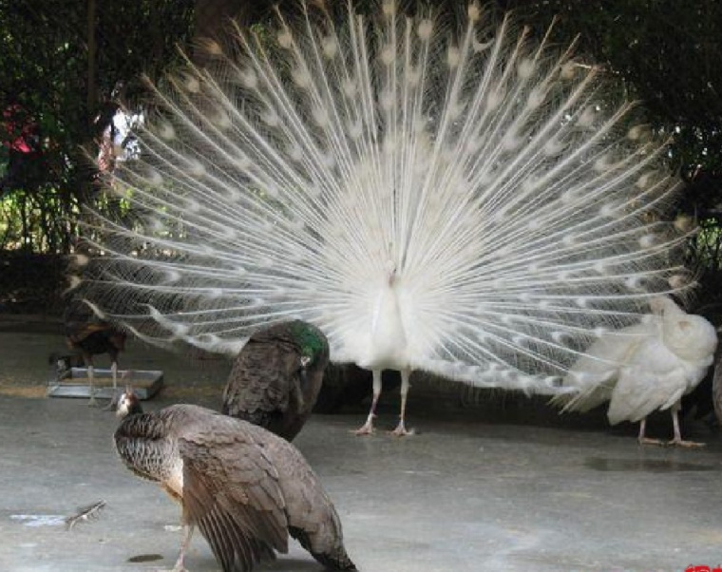

Slide 3
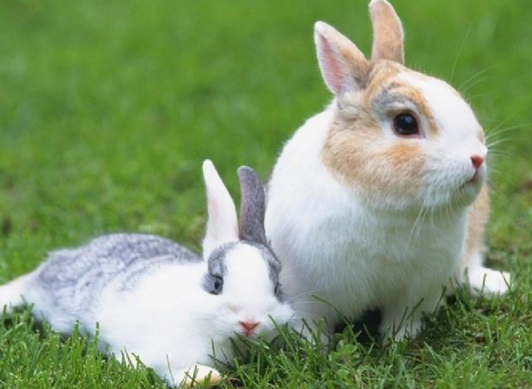
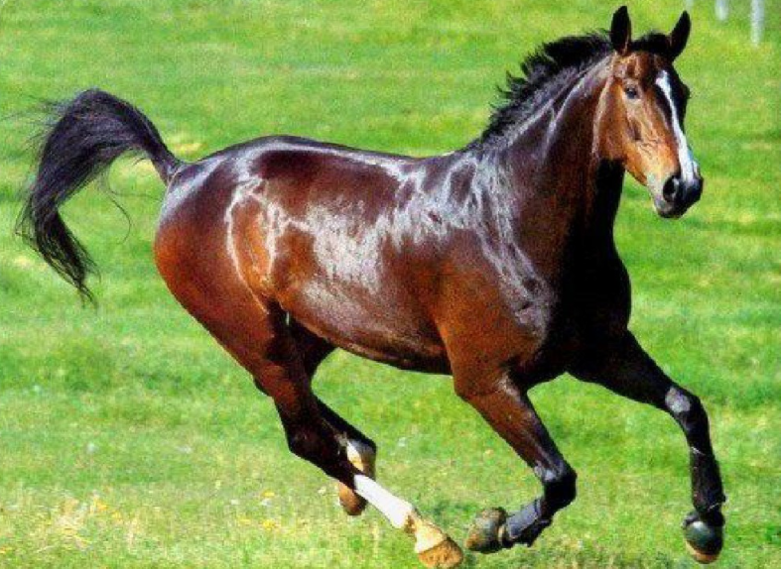
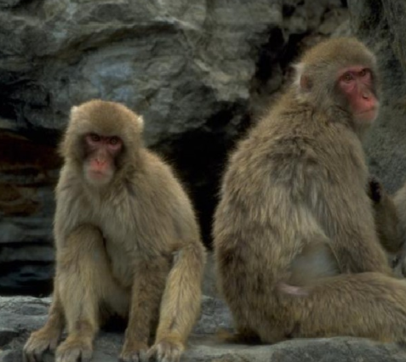

Slide 4
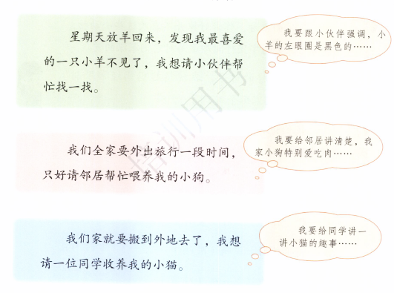
有时，我们需要向别人介绍自己的动物朋友。选择上面的一个情境或者自己创设一个，向别人介绍你的动物朋友。如果你没有养过动物，也可以写写你熟悉的。写之前想一想，你打算从哪些方面介绍它，它在这些方面有着怎样的特点。

Slide 5
说说本次习作对我们提出了哪些要求？
“我的动物朋友”要求我们写一个小动物，写的时候要学习本单元学到的方法：抓住动物的外形特点和生活习性，做到观察仔细，想象丰富合理，表达具体生动。还可以写自己了解的动物的趣事，抓住富有情趣的细节，进行生动的描写，并真挚的表达感情。

Slide 6
选材时要注意选择自己熟悉的动物，要抓住动物的显著特征来写。
如何把动物朋友介绍给别人呢？
1.抓动物的外形特点。 2.写动物的生活习性。
3.写动物的趣事。

Slide 7
1.抓特点，写外形。
写外形时，要抓住外形中有特色的地方写，眼睛有特色，就重点写眼睛，鼻子有特色，就着重写鼻子。千万不能什么都写，面面俱到。
外形应该怎样去写呢？

Slide 8
2.抓习性，显性格。
描写行为可以结合动物的动作、神态进行描写。动作描写要写出连贯的动作，准确运用动词描写动物的习性。
如何表现它的一些特点呢？

Slide 9
3.抓趣事，表情感。
如果留心观察，就会发现许多发生在动物身上的事情，写的时候应该选择有意思的事情，这样才能吸引读者，同事更能表达出自己的情感。
写动物时我们还要注意什么？

Slide 10
1.突出外形特征
描写动物，首先对它的外形有一个整体的评价。即它是一种可爱的、威风凛凛的、美丽的、丑陋的、娇小的、还是灵巧的、笨拙的动物。然后要抓住最具特点的地方来写。为使描写更形象、具体，可以展开丰富的想象，恰当地运用比喻。
2.细描生活习性
动物的生活习性主要指它的吃食、居住、睡眠、活动、性情等方面。抓住这些方面细致描写，才能将它们描写得惟妙惟肖。
动物描写的方法有哪些呢？

Slide 11
3.比拟表达情感
动物虽然不像人一样会思考、会说话，但是，它们也有自己的“喜怒哀乐”。我们在观察描写时，就应该从它们的动作、叫声中去体会和想象它们的“情绪、思想”变化。这样适当运用比拟，文中的动物才会更逼真。
4.叙事有趣故事
为体现你和小动物之间的友好关系，可将你与小动物之间发生的故事融在小动物的活动与生活习性的描写中，让读者感到小动物存在的确给你带来了乐趣，和你一样喜欢上它！选择的故事最好是有趣的，不要写司空见惯的人云亦云的事情。

Slide 12
佳作在线：
❶开篇写了小狗的特点
——可爱。
妞妞猜猜他是谁
妞妞是别人送我的一只可爱的小狗。 ❶
它的身材极好，懂行的人说他的身体像个小板凳。妞妞的四条小腿又短又粗，浑身的浅棕色长毛中只有脚下端长着一圈白毛，正所谓四蹄踏雪。不过可惜的是，后来长大就不明显了。 ❷
它身上的毛摸上去很舒服，你一抚摸它，它就会顺势躺在你脚上，像个撒娇的孩子，特别可爱。我每次回去的时候，它都会摇着尾巴汪汪地叫，好像在欢迎我呢！ ❸它心情好的时候，总会在我身上蹭来蹭去，大概是想让我摸摸它吧，有的时候还老往
❷外形描写，通过身体像小板凳，脚下端长着一圈白毛，写出了小狗长相可爱。
❸写小狗撒娇可爱。作者采用了比喻的修辞手法，把小狗比作一个撒娇的孩子，字里行间透露出喜爱之情。

Slide 13
我身上爬。我们吃饭的时候，妞妞眼睁睁地看着，我觉得它可怜，扔给它一块骨头，它就会猛地站起来一口接住，高兴地跑去一边吃。 ❹
妞妞的记忆力也很强，刚到我家没几天时，奶奶带它出去散步，半路如厕，妞妞竟自己识路回家了，单元和楼层丝毫不差，还知道用小爪子挠门呢。
妞妞也很懂事，自己过繁华的大马路时知道避让过往的车辆。对主人的话大多都能听明白。 ❺
我喜欢我家的小狗。
❹写小狗吃东西时，抓住“猛地站起来”“一口接住”“高兴地跑去
一边吃”这几个动作，表现出小狗的可爱。
❺举例说明小狗记忆力很强，很懂事。
总结全文，表达情感。

Slide 14
总评：
本文作者能抓住小狗的外形、吃东西、记忆力很强和很懂事这几个方面，运用了比喻、拟人等修辞方法，写出了小狗的可爱，表达了作者的喜爱之情。

